Slide 1
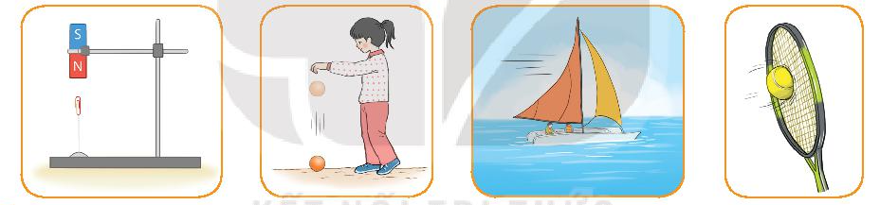
Tiết 01: LỰC LÀ GÌ?

Slide 2
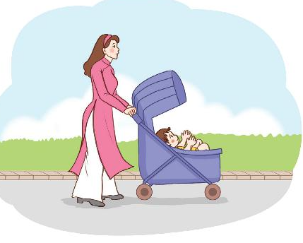
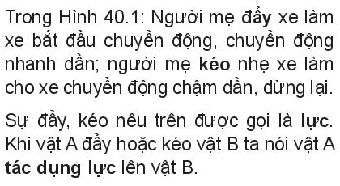
Tiết 01: LỰC LÀ GÌ?
I. Lực và sự đẩy, kéo

Slide 3
Tiết 01: LỰC LÀ GÌ?
1. Lực và sự đẩy, kéo
- Tác dụng đẩy, kéo của vật này lên vật khác gọi là lực.
-Khi vật A đẩy hoặc kéo vật B ta nói vật A tác dụng lực lên vật B

Slide 4
Tiết 01: LỰC LÀ GÌ?
1. Lực và sự đẩy, kéo
Ví dụ 1: Bạn Hà đẩy ghế làm ghế dịch chuyển, khi đó bạn Hà tác dụng lực đẩy lên ghế.
Ví dụ 2: Bạn Nam kéo sợi dây chun làm dây chun dãn ra, khi đó bạn Nam tác dụng lực kéo lên sợi dây

Slide 5
Tiết 01: LỰC LÀ GÌ?

Slide 6
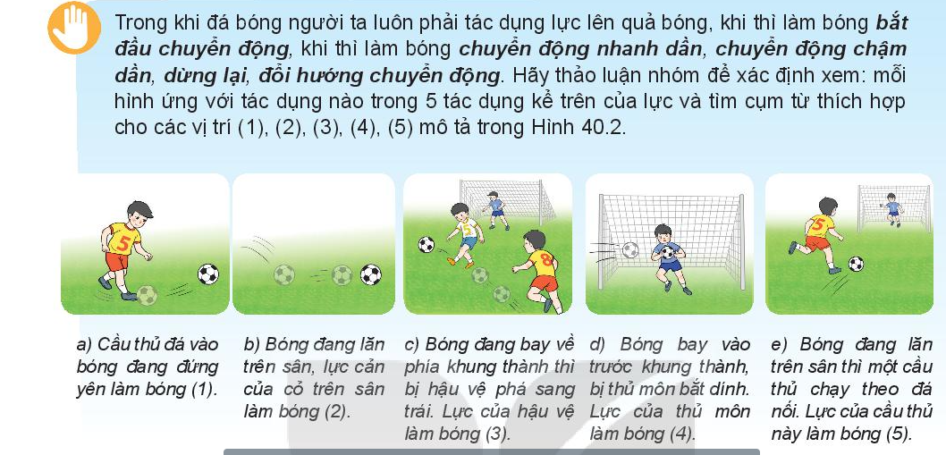
II/ Tác dụng của lực.
1/ Lực và chuyển động của vật.

Slide 7
PHIẾU HỌC TẬP SỐ 1
1) Quan sát H40.2-SGK, chọn cụm từ thích hợp hoàn thành các câu sau: (chuyển động nhanh dần, chuyển động chậm dần, bắt đầu chuyển động, dừng lại, đổi hướng chuyển động)
Cầu thủ đá vào bóng đang đứng yên làm bóng (1) ....................................
Bóng đang lăn trên sân, lực cản của cỏ trên sân làm bóng (2) ............................
Bóng đang bay về phía khung thành thì bị hậu vệ phá sang trái. Lực của hậu vệ làm bóng (3) .................
Bóng bay vào trước khung thành, bị thủ môn bắt dính. Lực của thủ môn làm bóng (4) .............................
Bóng đang lăn trên sân thì một cầu thủ chạy theo đá nối. Lực của cầu thủ này làm bóng (5) ..........................
bắt đầu chuyển động
chuyển động chậm dần
đổi hướng chuyển động
dừng lại
chuyển động nhanh dần

Slide 8
II/ Tác dụng của lực.
1/ Lực và chuyển động của vật.
Lực tác dụng lên vật có thể làm thay đổi tốc độ chuyển động của vật, thay đổi hướng chuyển động của vật.( thay đổi chuyển động)
Ví dụ 1: Lực đẩy của tay tác dụng lên bàn làm chiếc bàn đang đứng yên thì chuyển động.

Slide 9
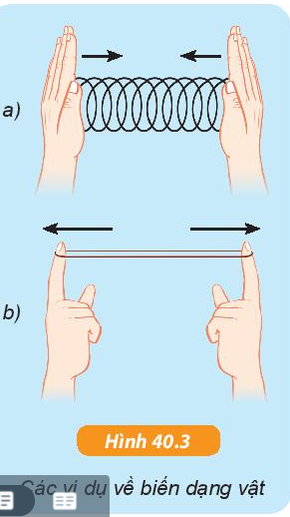
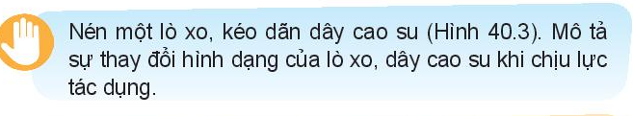

II/ Tác dụng của lực.
1/ Lực và chuyển động của vật.
2/ Lực và hình dạng của vật.
- Lực tác dụng lên vật có thể làm biến dạng vật.
Ví dụ: Lực của tay khi bóp quả bóng bay làm quả bóng bị bẹp.

Slide 10
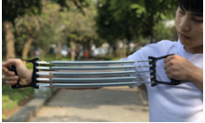
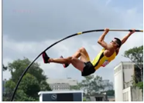
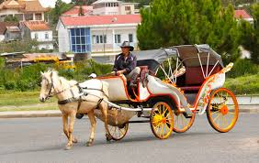
VD 1: Quan sát các hình ảnh dưới đây, điền các từ còn thiếu vào chỗ trống.
Tay tác dụng lực kéo làm các lò xo …………………….
Vận động viên tác dụng lực làm cây sào bị ……….. ………….
Con ngựa tác dụng lực vào xe làm xe ……………………
biến dạng (dãn ra)
biến dạng(cong)
chuyển động

Slide 11
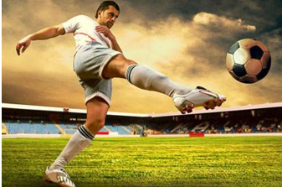
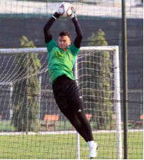
Chân cầu thủ tác dụng lên quả bóng một lực làm quả bóng vừa ………………………………… . Vừa ……………………………..
Thủ môn tác dụng một lực lên quả bóng khiến cho quả bóng đang chuyển động bị ……..
thay đổi tốc độ
đổi hướng chuyển động
dừng lại

Slide 12
I. Lực và sự đẩy, kéo
- Tác dụng đẩy, kéo của vật này lên vật khác gọi là lực.
-Khi vật A đẩy hoặc kéo vật B ta nói vật A tác dụng lực lên vật B
II. Tác dụng của lực.
* Nhiệm vụ về nhà:
Học thuộc I, II
Lấy 3 ví dụ có xuất hiện lực trong cuộc sống hàng ngày, chỉ ra tác dụng của lực trong ví dụ đó.

Slide 13
Tiết 1+ 2: LỰC LÀ GÌ?
Kiểm tra bài cũ:
1- Lực là gì? Lấy 3 ví dụ thực tế về lực?
- Tác dụng đẩy, kéo của vật này lên vật khác gọi là lực.
-Khi vật A đẩy hoặc kéo vật B ta nói vật A tác dụng lực lên vật B
2- Nêu các tác dụng của lực? Lấy ví dụ và chỉ ra tác dụng của lực trong trường hợp đó?
- Lực tác dụng lên vật có thể làm thay đổi tốc độ, hướng chuyển động của vật, vừa làm biến dạng vật.

Slide 14
Tiết 1+ 2: LỰC LÀ GÌ?
III. Lực tiếp xúc và lực không tiếp xúc.
biến đổi chuyển động
biến đổi chuyển động
biến đổi chuyển động
biến dạng
Lực hút của nam châm tác dụng lên ghim sắt
Lực hút của trái đất tác dụng lên quả cam
Lực đẩy của gió tác dụng lên cánh buồm
Lực đẩy của bóng tác dụng lên mặt vợt
Lực không tiếp xúc
Lực tiếp xúc
Lực tiếp xúc
Lực không tiếp xúc

Slide 15
Tiết 1+ 2: LỰC LÀ GÌ?
III. Lực tiếp xúc và lực không tiếp xúc.
- Lực tiếp xúc xuất hiện khi vật gây ra lực có sự tiếp xúc với vật chịu tác dụng của lực.
VD: Lực của tay đẩy cánh cửa làm của mở ra.
- Lực không tiếp xúc xuất hiện khi vật gây ra lực không có sự tiếp xúc với vật chịu tác dụng của lực.
VD1: Lực của nam châm hút chiếc đinh sắt lại gần nó.

Slide 16
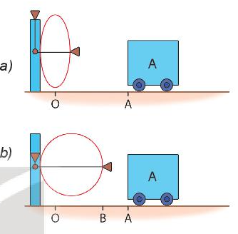
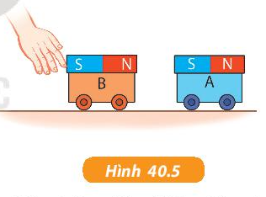
Tiết 1+ 2: LỰC LÀ GÌ?
III. Lực tiếp xúc và lực không tiếp xúc.
Lực không tiếp xúc
Lực tiếp xúc

Slide 17
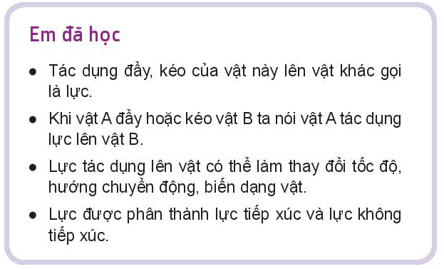

Slide 18
IV. Vận dụng.
Câu 1: Xác định tên lực( lực kéo, đẩy, hút..), tác dụng của lực và loại lực trong các trường hợp sau ?
 | Tên lực | Tác dụng của lực | Loại lực
1. Kéo bàn dịch chuyển
2. Nén lò xo
3. Nam châm hút miếng sắt lại gần
biến đổi chuyển động
Lực kéo
Lực tiếp xúc
biến dạng
Lực đẩy
Lực tiếp xúc
biến đổi chuyển động
Lực không tiếp xúc
Lực hút

